Slide 1







UBND QUẬN DƯƠNG KINH
TRƯỜNG TIỂU HỌC ANH DŨNG

Slide 2




Slide 4


Slide 5
1.VỊ TRÍ
ĐỊA LÍ

Slide 6
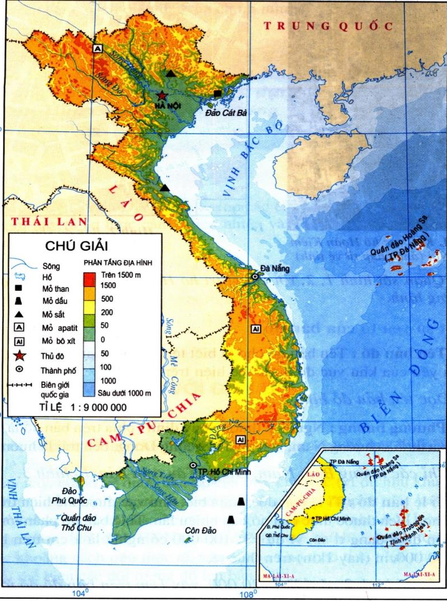

TÌM HIỂU VỊ TRÍ ĐỊA LÍ
Chỉ trên bản đồ địa lí
vị trí của vùng Tây Nguyên.

Slide 7
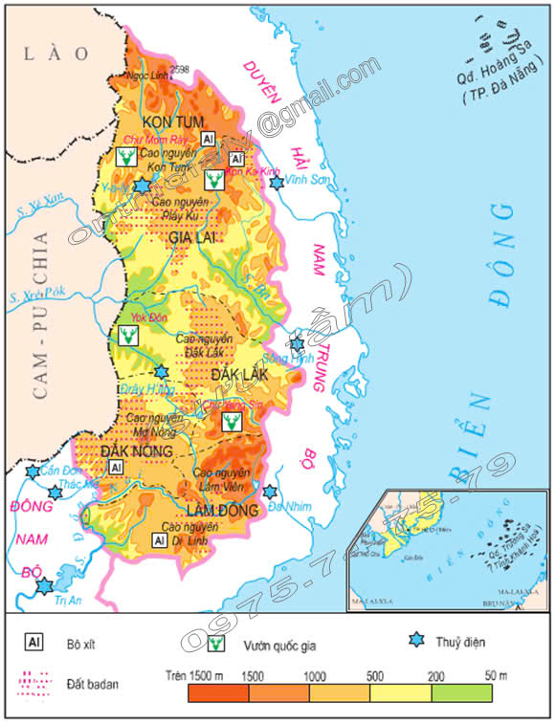
Bản đồ địa lí tự nhiên Việt Nam

Slide 8
Đọc thông tin và quan sát lược đồ và hình 3, em hãy:
- Xác định vị trí của vùng Tây Nguyên trên lược đồ.
- Kể tên các vùng và quốc gia tiếp giáp với vùng Tây Nguyên

Slide 10

Kể tên các vùng và quốc gia
tiếp giápvới vùng Tây Nguyên
Tây Nguyên tiếp giáp với các nước: Lào, Cam – pu – chia; tiếp giáp với các vùng: Duyên hải miền Trung, Nam Bộ.
Đây là vùng duy nhất của nước ta không giáp biển.

Slide 11
2. Luyện tập

Slide 12
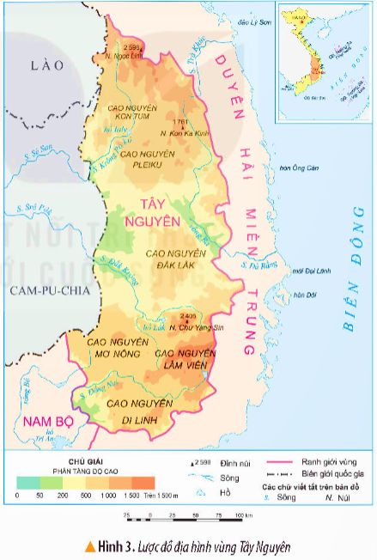
Bản đồ địa lí tự nhiên Việt Nam

Slide 13
Hãy kể tên các tỉnh thuộc tây nguyên
Tây Nguyên bao gồm 5 tỉnh: Kon Tum, Gia Lai, Đắk Lắk, Đắk Nông, Lâm Đồng

Slide 14

Nêu lại những hiểu biết về vị trí địa lý của vùng Tây Nguyên.

Slide 15




